Slide 1

2022년도 데이터크리에이터 캠프 예선(뱀사냥꾼)

Slide 2
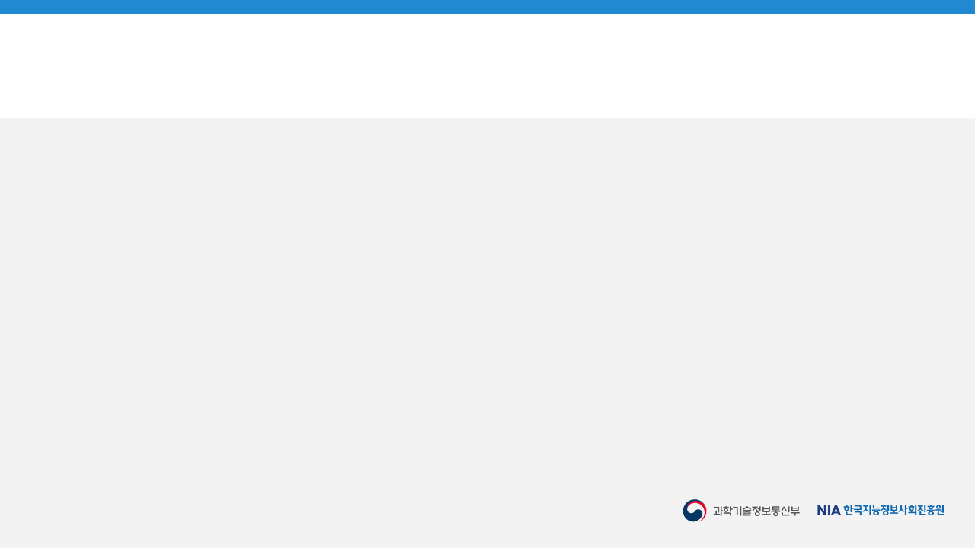
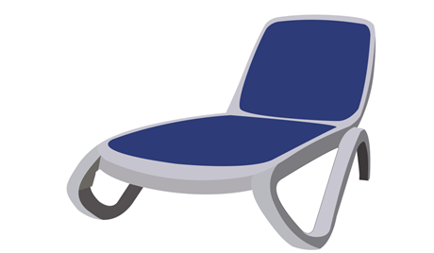
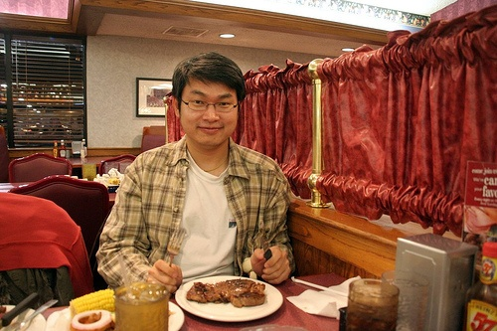
Mission #02 사진 영상 제거
사진과 일러스트의 차이 :
 | 정성적 관점: 사물 중심, 한 객체만 존재하고 배경은 여백이다 정량적 관점: 같은 값을 가지는 픽셀의 수가 많다. 배경 투명화가 된 일러스트의 경우 a값이 0인 픽셀의 수가 많다.
 | 정성적 관점: 여러 객체가 존재함, 배경에도 다양한 정보가 있다. 정량적 관점: 일러스트보다 배경 픽셀의 값이 다양함
L2_3/aklomszbnohkwvfynhmf.jpg
L2_3/aekgeinetflnsrfjzdnz.jpg

Slide 3
Mission #02 사진 영상 제거
-배경의 정보를 기준으로 사진을 제거
[0,0]의 픽셀값의 정보를 받아온다.
확장자의 종류에 따라 담긴 정보가 다르기에
조건문으로 구분
1.흑백 사진 : rgb채널X,투명도 정보X
밝기 값을 받고 rgb값에 넣어준다
A=100
2.3채널 rgb파일:투명도 정보X
투명도 값 100으로 설정
3,4.4채널 rgb파일:
삭제 조건:
흰색이 아니다
Or
투명도가 0이 아니다(=배경이 존재한다)
#흑백 사진도 있고 3채널 jpg도 있고 4채널 jpg도 있고 4채널 png도 있음
file_path = '/content/drive/MyDrive/L2_dataset'
list_class= glob.glob(file_path + '/*')
for i in list_class:
list_images= glob.glob(i + '/*')
for j in list_images:
img = cv2.imread(j,cv2.IMREAD_UNCHANGED)
#흑백
if len(img.shape)==2:
r=img[0,0]
g=r
b=r
a=100
#jpg
elif len(img.shape)==3:
#3채널 jpg
if len(img[0,0])==3:
r,g,b=img[0,0]
a=100
#4채널 jpg
elif len(img[0,0])==4:
r,g,b,a=img[0,0]
#4채널 png
elif len(img.shape)==4:
r,g,b,a=img[0,0]
if b!=255 or g!=255 or r!=255 and a!=0:#배경이 흰색이 아니고 투명화된 것도 아닐 경우
os.remove(j)
print(j,"삭제")

Slide 4
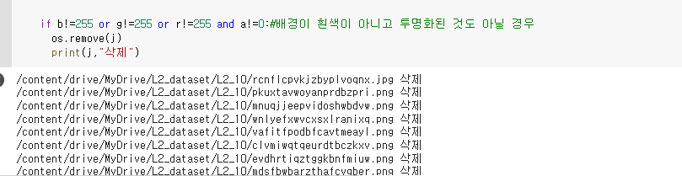

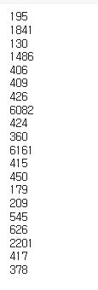
Mission #02 사진 영상 제거
코드 시행 내용
삭제 후 파일 개수 변화

Slide 5
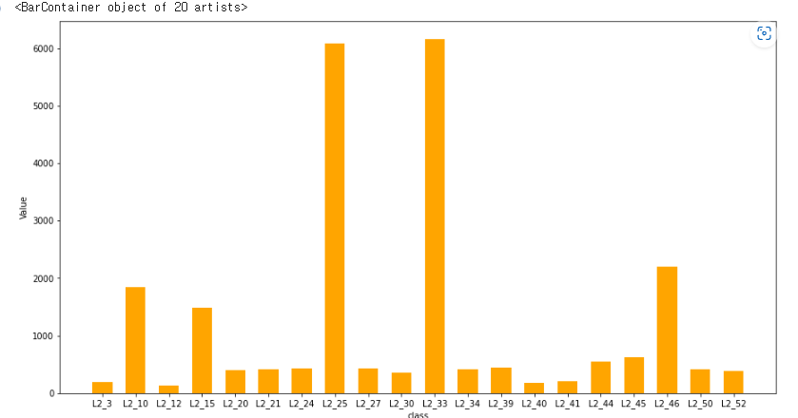
01. EDA과정을 통한 데이터셋 분포 해결
L2_25와 L2_33의 데이터 값이 유달리 크다.
두가지 방식을 시도
-언더샘플링&데이터 증감
언더샘플링 : 랜덤으로 데이터 삭제
차후 균등하게 데이터 증감
-데이터 증감
가장 큰 파일의 크기에 맞춰 데이터 증감
사진 이미지 제거 후 파일의 총 이미지 개수를 시각화 한 그래프

Slide 6
Mission #02 사진 영상 제거
데이터 증감 코드, 이미지를 조금씩 변형시켜 저장
데이터 랜덤 제거 코드
# image generator 생성
datagen = ImageDataGenerator(
rotation_range=90, # 회전
width_shift_range=0.2, # 수평 방향 이동
height_shift_range=0.2, # 수직 방향 이동
brightness_range=(0.3, 0.7), # 밝기
zoom_range=(0.5, 1.5), # 확대
horizontal_flip=True, # 수평방향(가로) 뒤집기
fill_mode='nearest' # 수직방향(세로) 뒤집기
)
# L2_46 랜덤 언더샘플링
n = 1214 # Number of random images to be removed
img_names = os.listdir(file_path18) # Get image names in folder
img_names = random.sample(img_names, n) # Pick 893 random images
for image in img_names: # Go over each image name to be deleted
f = os.path.join(file_path18, image) # Create valid path to image
os.remove(f) # Remove the image

Slide 7
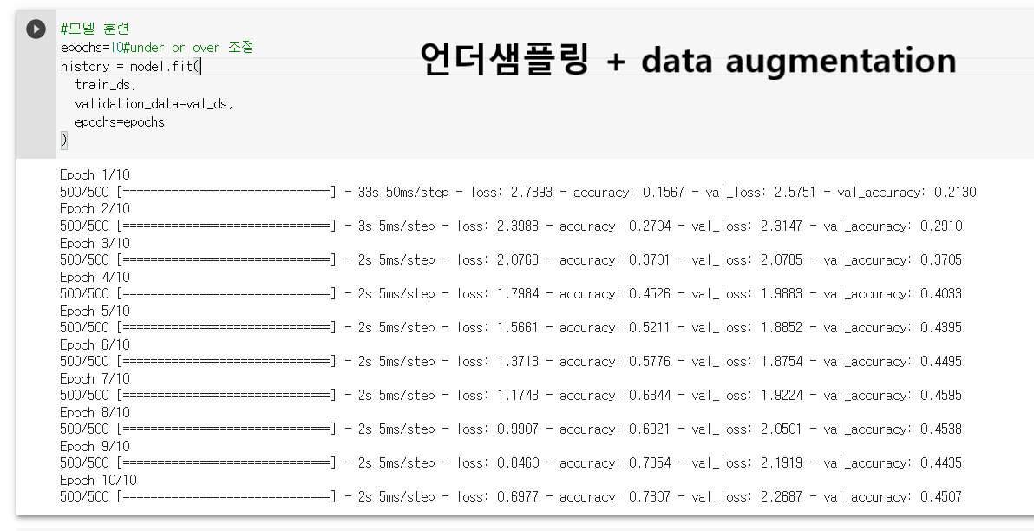
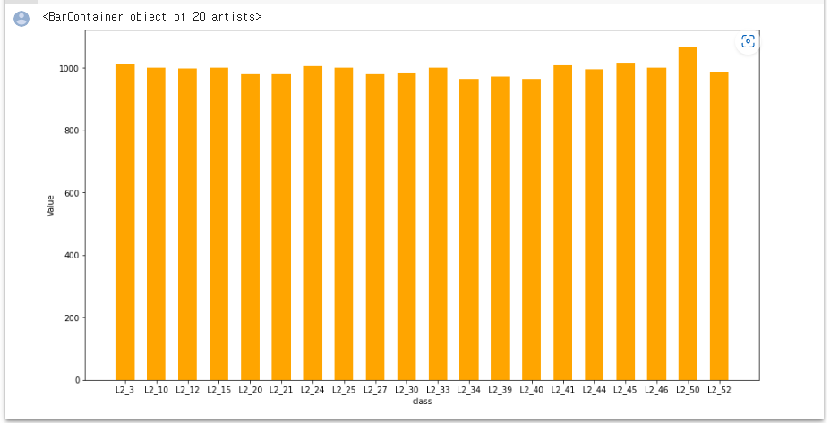
Mission #02 사진 영상 제거

Slide 8
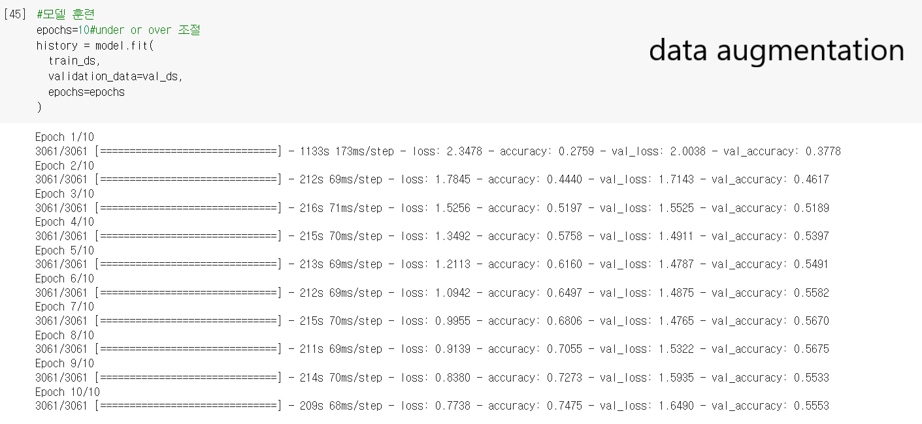
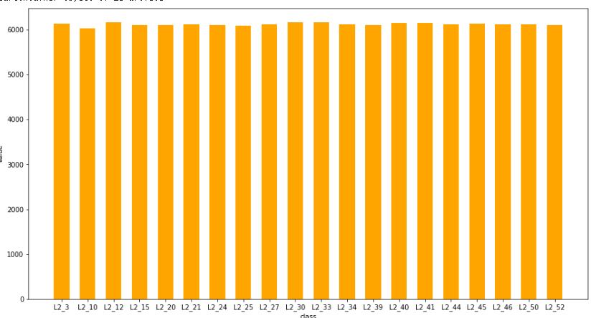
Mission #02 사진 영상 제거

Slide 9
Mission #02 사진 영상 제거
1.언더샘플링+데이터 증감(약1000*20개)
train_accuracy : 약 78%
val_accuracy :약 45%
2.데이터 개수의 최대값에 맞춰 데이터 증감(약 6000*20)
train_accuracy : 약 74%
val_accuracy : 약 55%
2번 방식의 Train_accuracy는 4%낮지만
Val_accuracy가 10%높다.(아예 누락 되는 데이터는 없어서)
1은 2보다 train_set에 과적합하기에 2번 선택

Slide 10
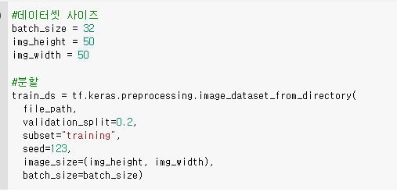
Mission #03 파라미터 설계
배치 크기와 사진 크기를 작게 설정해
메모리 사용 부담을 최대한 줄인다.
다만 epoch 횟수를 늘려 손실/정확성을 줄임

Slide 11
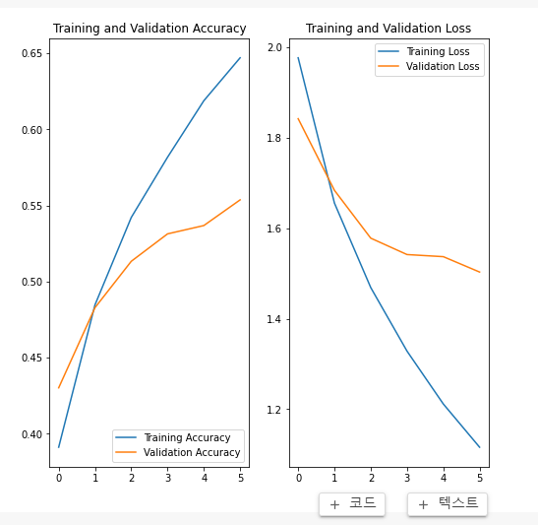
Mission #03 파라미터 설계
시행 결과 train에 관한 값은 매 시행마다 긍정적
Validation에 관한 값은 특정 시행 이후 부터는
별 차이 없이 경사가 완만해지며 회귀하기도 한다.
적정 epoch=7회

Slide 12
Mission #03 F1 Score

Slide 13
